Slide 1
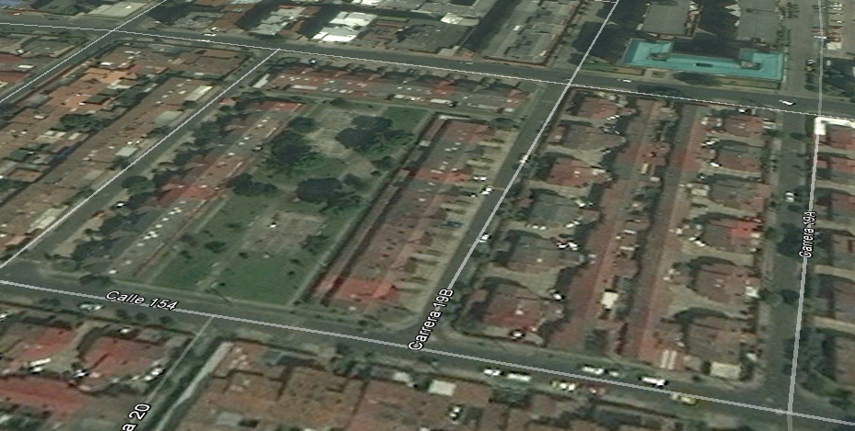

Punto de Encuentro
CALLE 154
Ruta de Evacuación
Oficinas System Integral Group

